Slide 1


AVANÇOS NA ADAPTAÇÃO DO AGEOreal
Programa de Pós Graduação em Engenharia e Tecnologia Espaciais
Instituto Nacional de Pesquisas Espaciais (INPE)
Discente: Leonardo Becker da Luz
Orientação: Fabiano Luis de Sousa
Coorientação: Ronan Arraes Jardim Chagas

Slide 2



Após proposta de dissertação:
Foco nos algoritmos real1 (2 parâmetros livres) ao invés de real2 (4 parâmetros)
Perturbação Original vs. Perturbação Porcentagem
Comparativo será apresentado

Slide 3
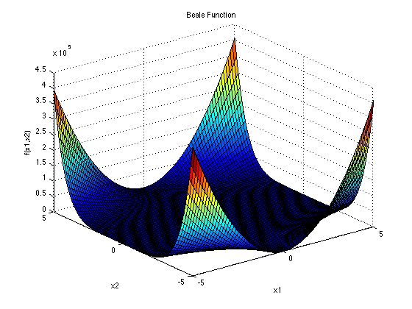
FUNÇÃO BEALE
Descrição: A função Beale é multimodal, com picos agudos nos cantos do domínio de entrada
Dimensões: 2
xi Domain: [-4.5, 4.5]
f(x*) = 0
x* = (3, 0.5)

Slide 4

PerturbaçãoOriginal AGEO1real1 e AGEO2real1
Parâmetros livres = $σ$
Tuning dos algoritmos
Execução tunada

Slide 5
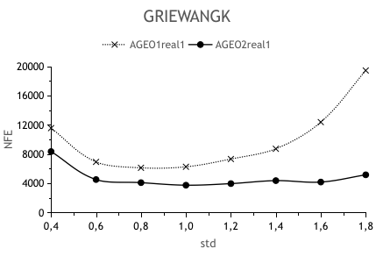
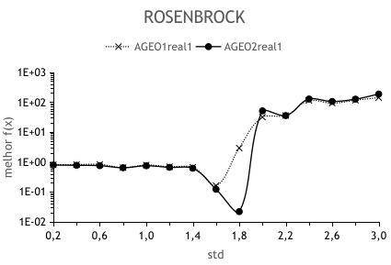
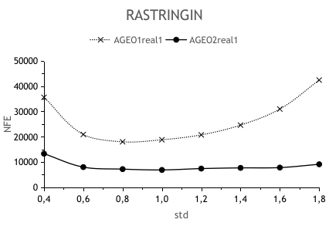
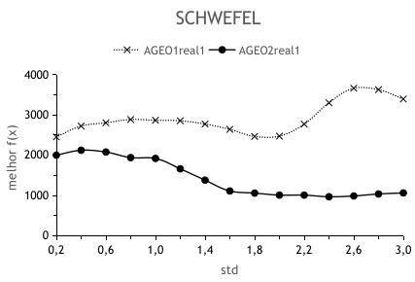
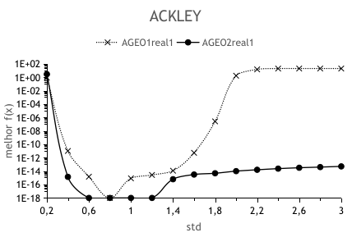
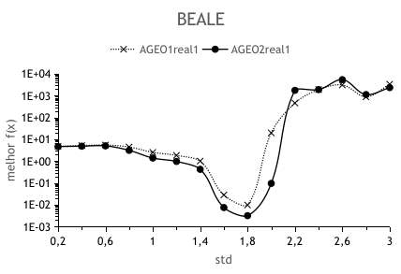
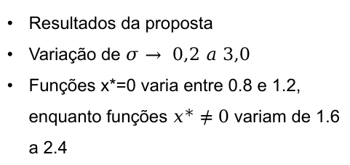
Tuning PerturbaçãoOriginal AGEO1real1 e AGEO2real1
Resultados da proposta
Variação de $σ$ $→ 0,2 a 3,0$
Funções x*=0 varia entre 0.8 e 1.2, enquanto funções $x^{∗}≠0$ variam de 1.6 a 2.4
Tuning do std
Função | AGEO1real1 | AGEO2real1
GRI | 0,8 | 1,2
RAS | 0,8 | 1
ROS | 1,6 | 1,8
SCH | 1,8 | 2,4
ACK | 0,8 | 0,8
BEA | 1,8 | 1,8
AGEO2real1 ganha em todas

Slide 6
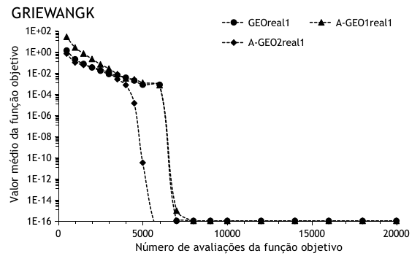
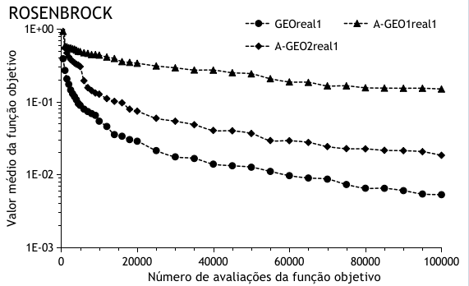
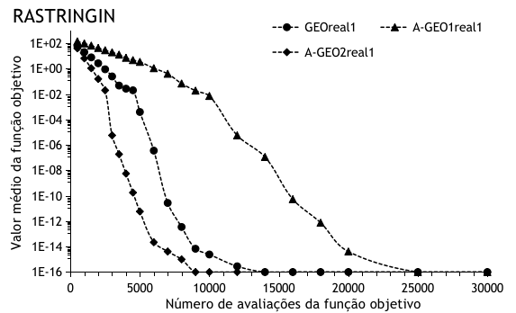
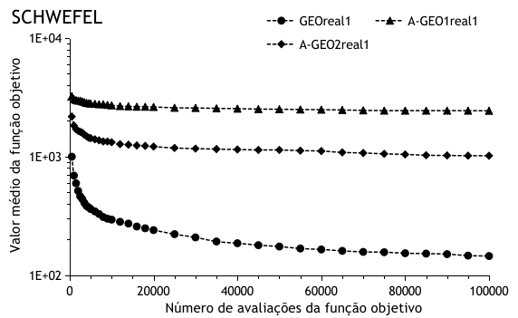
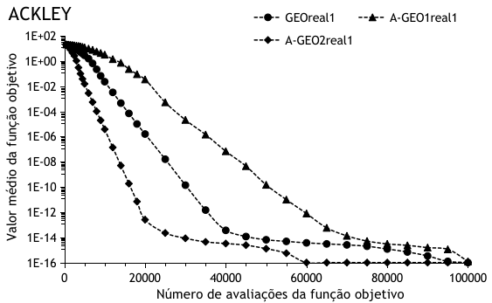
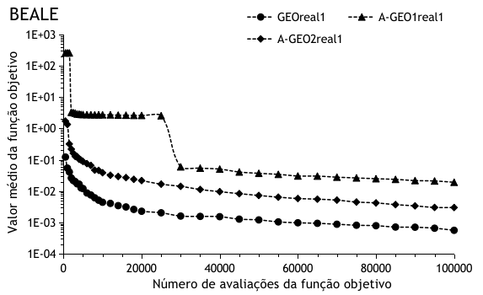
Execuções PerturbaçãoOriginal AGEO1real1 e AGEO2real1
Nas execuções, AGEO2real1 ganha em todas comparado ao AGEO2real1
Descartar o AGEO1
Funções x*=0, AGEO2real1 ganha
Funções x*<>0, GEOreal1 ganha

Slide 7
PerturbaçãoPorcentagem AGEO1real1 e AGEO2real1
Parâmetros livres = $σ$
Tuning dos algoritmos
Execução tunada

Slide 8
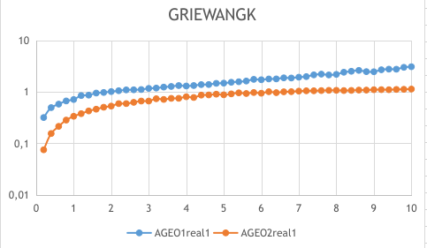
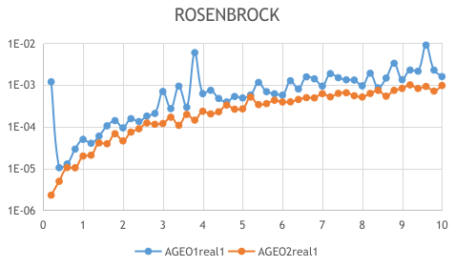
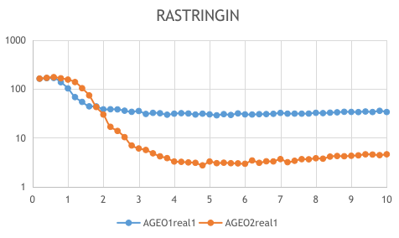
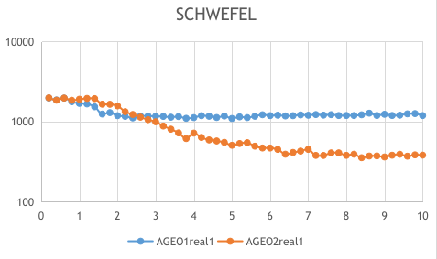
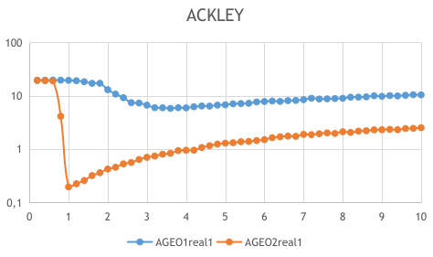
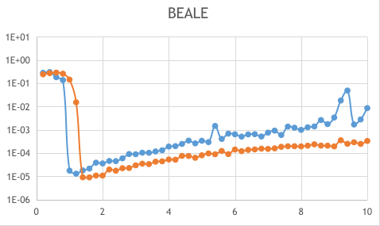
Tuning PerturbaçãoPorcentagem AGEO1real1 e AGEO2real1
Gráficos mostram somente de 0% a 10%
Novamente, AGEO2real1 > AGEO1real1
Tuning do p
Função | AGEO1real1 | AGEO2real1
GRI | 0,2% | 0,2%
RAS | 5,2% | 4,8%
ROS | 0,4% | 0,2%
SCH | 5% | 8,4%
ACK | 3,6% | 1%
BEA | 1,2% | 1,4%

Slide 9
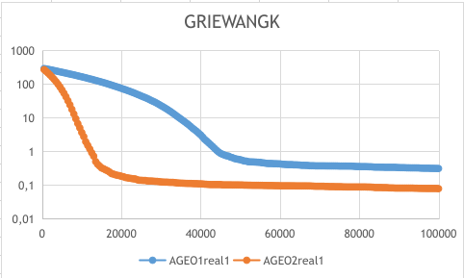
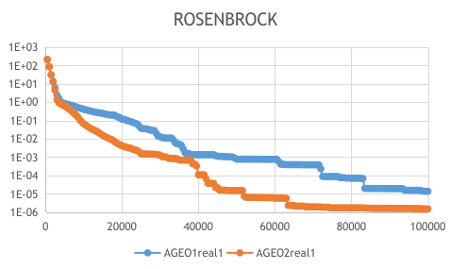
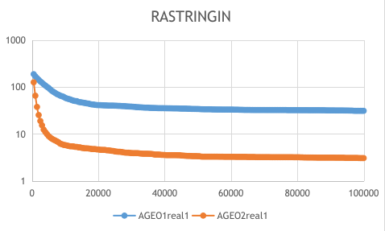
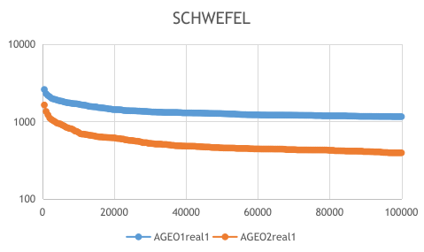
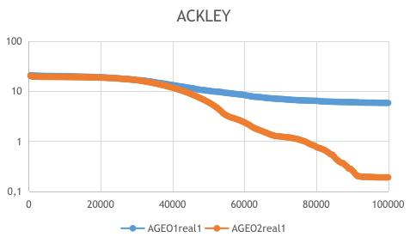
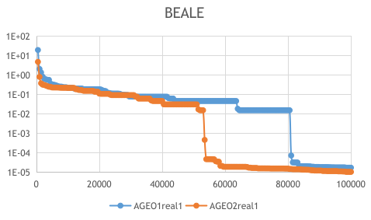
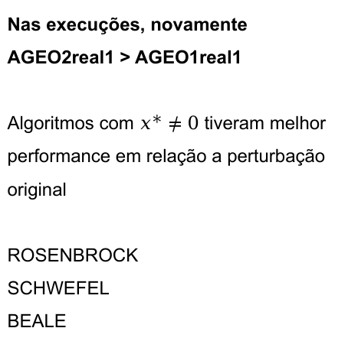
Execuções porcentagem AGEO1real1 e AGEO2real1
Nas execuções, novamente AGEO2real1 > AGEO1real1
Algoritmos com $x^{∗}≠0$ tiveram melhor performance em relação a perturbação original
ROSENBROCK
SCHWEFEL
BEALE

Slide 10
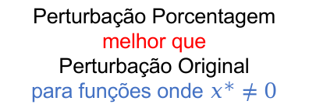
Comparação execuções AGEO2real1
Perturbação Original vs Perturbação Porcentagem
AGEO2real1
Melhor fx para cada tipo de perturbação
Função | Perturbação Original | Perturbação Porcentagem
GRI | 0 | 0,078
RAS | 0 | 3,05
ROS | 0,018 | 1,49E-06
SCH | 1016,78 | 391,93
ACK | 0 | 0,189
BEA | 0,029 | 1,02E-05
Perturbação Porcentagem
melhor que
Perturbação Original
para funções onde $x^{∗}≠0$

Slide 11
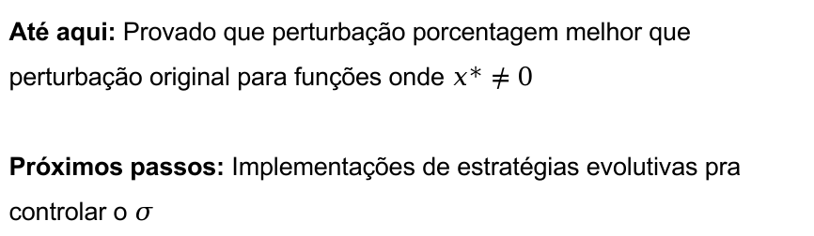

Adaptação do $σ$
Até aqui: Provado que perturbação porcentagem melhor que perturbação original para funções onde $x^{∗}≠0$
Próximos passos: Implementações de estratégias evolutivas pra controlar o $σ$

Slide 12
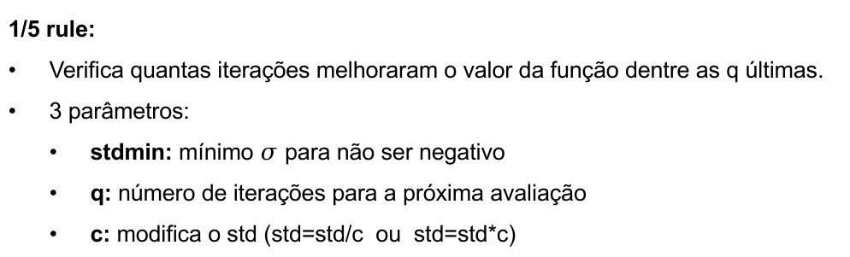
1ª versão: ASGEOreal1_1 = tau fixo + std 1/5 rule
Perturbação Porcentagem
1/5 rule:
Verifica quantas iterações melhoraram o valor da função dentre as q últimas.
3 parâmetros:
stdmin: mínimo $σ$ para não ser negativo
q: número de iterações para a próxima avaliação
c: modifica o std (std=std/c ou std=std*c)

Slide 13
Tuning do ‘stdmin’, ‘q’ e ‘c’ Perturbação Porcentagem ASGEOreal1_1
stdmin = 0.1, 0.2, 0.5, 1.0
q = 50, 100, 200, 500
c = 0.85, 0.90, 0.95
Tuning de ‘stdmin’, ‘q’ e ‘c’
Função | stdmin | q | c
GRI | 0,2 e 0,1 | 500 | 0,95
RAS | 1 e 0,2 | 100 e 200 | 0,9
ROS | 0,1 e 0,2 | 500 | 0,95
SCH | 0,5 e 0,2 | 200 e 100 | 0,9
ACK | 1 e 0,5 | 200 e 100 | 0,9
BEA | 0,5 e 1 | 500 | 0,95
q = 50 fora
c = 0,85 fora
não foi encontrado
um padrão. Vamos testar a versão 2 com tau utilizando CoI pra ver a diferença

Slide 14
2ª versão: ASGEOreal1_2 = tau CoI + std 1/5 rule
Completamente Adaptativo!
Perturbação Porcentagem novamente

Slide 15
2ª versão: ASGEOreal1_2 = tau CoI + std 1/5 rule
Perturbação Porcentagem
stdmin = 0.1, 0.2, 0.5, 1.0
q = 50, 100, 200, 500
c = 0.85, 0.90, 0.95
Tuning de ‘stdmin’, ‘q’ e ‘c’
Função | stdmin | q | c
GRI | 0,1 e 0,2 | 500 | 0,95 e 0,9
RAS | 1 e 0,5 | 100 | 0,95 e 0,9
ROS | 0,2 e 0,1 | 500 | 0,95 e 0,9
SCH | 1 e 0,2 | 200 e 100 | 0,95 e 0,9
ACK | 1 | 500 e 200 | 0,95 e 0,9
BEA | 0,2 e 0,5 | 500 | 0,95
Resultados muito parecidos com a versão 1 (tau fixo).
Isso mostra que 1/5 é equivalente ao tau fixo
Parâmetros escolhidos:
stdmin = 0,5
q = 200
c = 0,95

Slide 16
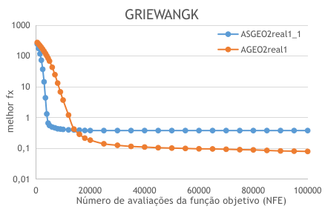
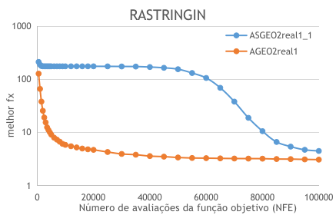
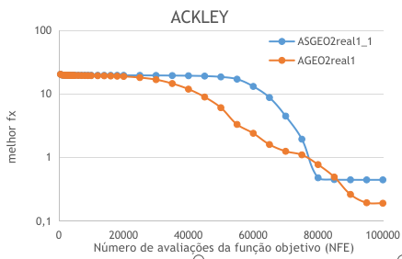
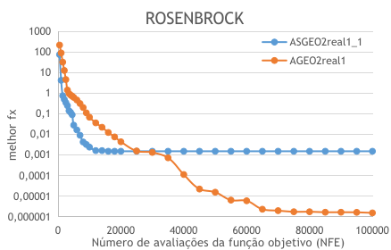
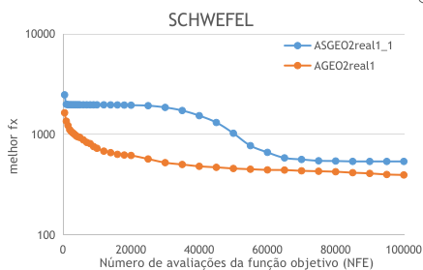
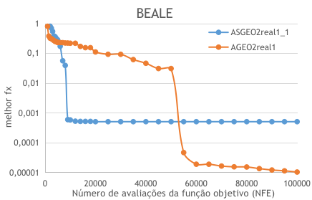
Execução Comparativo da 2ª versão com o AGEO2real1
Completamente Adaptativo & Perturbação Porcentagem
Adaptativo foi pior em todas, mas não ficou tão longe em algumas

Slide 17
3ª versão: ASGEOreal1_3 = tau CoI + std CoI
Completamente Adaptativo!
Perturbação Porcentagem novamente
Lógica inversa do tau:
Se CoI==0, reseta std (std=1)
Se CoI<=CoI_i-1, diminui tau (std=std*0.9)
Resultados não foram satisfatórios e pouco explorados

Slide 18
Decisões:
Testar perturbação original e porcentagem demanda muito tempo. Vamos partir somente para a porcentagem?
Focar na versão 3 (tau e std utilizado CoI)?
Matriz de covariância? [Auger, 2009]

